Slide 1
구 현
과목명:Software Engineering

Slide 2





Introduction
구현
▶ 소프트웨어를 구현하는 프로그래밍 언어의 역사를 살펴본다. ▶ 표준 코딩 규칙의 필요성과 장점을 이해한다. ▶ 주요 표준 코딩 규칙을 알아본다.

Slide 3
프로그래밍 언어의 역사
구현의 핵심:코딩
1. 프로그래밍 언어의 종류와 역사
2. 표준 코딩 규칙
<C언어>
현재 가장 널리 쓰이는 명령형 언어는 C 언어이다.
C 언어는 포트란 Ⅰ을 토대로 알골 60을 거쳐 AT&T 벨 연구소에서 일하던 데니스 리치(Dennis Ritchie)에 의해 1971년에 만들어졌다.
대다수 컴퓨터 구조와 운영체제가 C 컴파일러를 갖고 있어 거의 모든 환경에 사용할 수 있다.
C 언어는 C++, 오브젝트-C(objective-C), PHP 등 많은 언어의 토대가 되었다.

Slide 4
프로그래밍 언어의 역사
<C++>
C++은 C 언어에 객체지향의 개념을 더한 언어이다.
AT&T 벨 연구소에서 일하던 비야네 스트롭스트룹(Bjarne Stroustrup)이 만들었다.
<JAVA>
자바는 선 마이크로시스템즈(Sun Microsystems)의 제임스 고슬링(James Gosling)이 개발한 객체지향 언어이다.
자바는 JVM(Java Virtual Machine: 자바 가상 머신)이라는 프로그램을 사용하기 때문에 컴파일된 코드가 각각의 플랫폼에 대해 독립적이다.
그래서 자바로 개발된 프로그램은 JVM을 설치할 수 있는 시스템이라면 어디서나 실행할 수 있어 폭발적인 인기를 끌게 되었다.
2009년 4월 제작사인 선 마이크로시스템즈가 오라클에 인수 합병됨에 따라 현재 자바에 대한 권리 및 유지보수도 오라클(Oracle)로 넘어갔다.

Slide 5
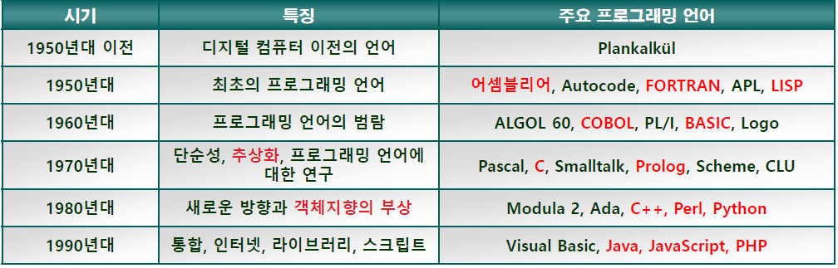
프로그래밍 언어의 역사

Slide 6
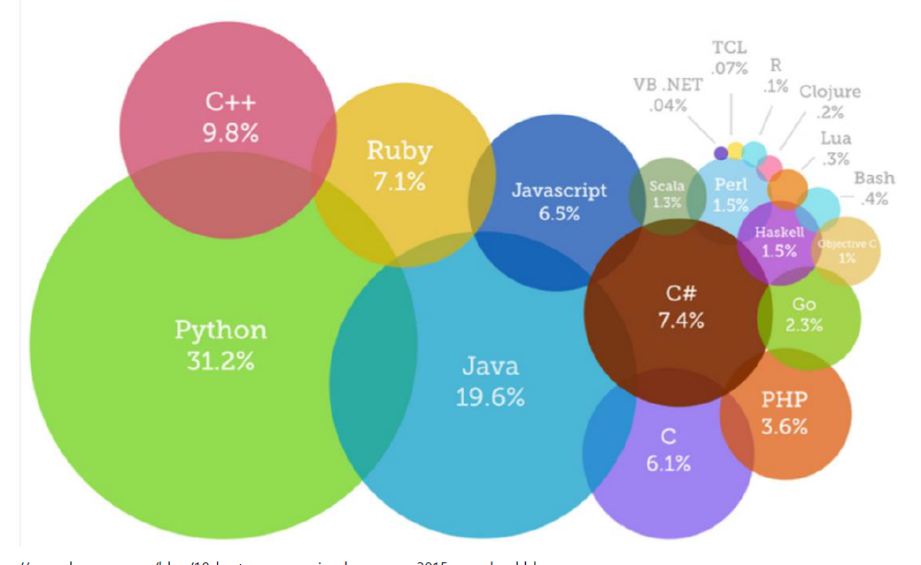
프로그래밍 언어의 역사

Slide 7
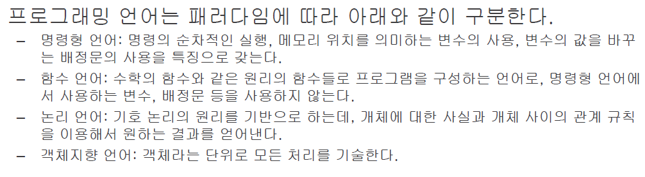
프로그래밍 언어의 역사

Slide 8
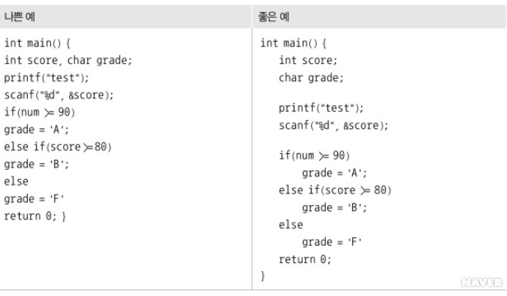
표준 코딩 규칙의 필요성
'코딩'이란 흔히 프로그램을 작성하는 것을 말한다.
즉 요구 분석 후 생성되는 개체-관계 다이어그램(ERD), 클래스 다이어그램처럼 설계 과정에서 생성된 설계 사양서를 입력 데이터로 활용하여 원시 코드를 만들어내는 것이다.
코딩을 하는 개발자들은 나름대로 정해진 규칙에 따라 코딩한다.
코딩 규칙에 대한 지침이나 기준이 있으면 개발자들이 이에 따라 코딩을 하면 되므로 훨씬 효율적으로 코딩할 수 있을 것이다.
<표준 코딩 규칙을 따를 때 장점>
1.가독성이 높아진다. (주석, 적절한 줄 바꿈)
2.간결하고 명확한 코딩이 가능하다.
3.개발 시간을 단축시킨다.

Slide 9
주요 표준 코딩 규칙
• 명칭에 관한 규칙
• 소스 형식에 관한 규칙
• 주석에 관한 규칙
• 변수 선언 및 자료형에 관한 규칙
• 상수에 관한 규칙
• 수식에 관한 규칙
• 문장에 관한 규칙

Slide 10

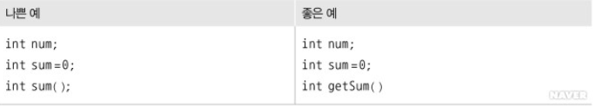
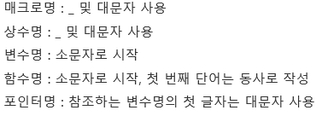
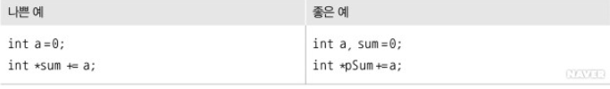
명칭에 관한 규칙
명칭은 31자 이내로 정한다
2. 변수명과 함수명은 다르게 사용한다
3. 명칭의 규칙을 따른다
4. 포인터 변수명은 앞에 p를 붙인다

Slide 11
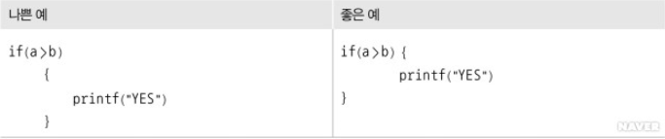

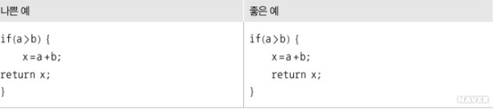
소스형식의 관한 규칙
소스 파일 하나는 200줄 이내로 작성한다
2. 한 줄의 길이는 80자 이내로 작성한다
3. 함수의 내용은 70줄 이내로 작성한다
4. 여는 중괄호 {는 문장의 끝에, 닫는 중괄호 }는 문장의 시작에 둔다
5. 하나의 문장을 2줄로 작성하는 경우 다음 규칙을 따른다
• 80자가 넘어 쉼표(,)가 오면 다음 문자는 새 줄로 시작한다. • 둘째 줄의 시작은 다음의 좋은 예처럼 이전 줄의 표현식과 같게 한다
6. 수준이 동일한 문장은 시작 위치를 맞춘다

Slide 12
주석에 관한 규칙
1. 코드의 첫 주석에는 다음 내용을 담는다
• 최초 작성자 • 최초 작성일 • 최초 변경일 • 목적 • 개정 이력(변경자, 변경 일자, 변경 내용) • 저작권
2. 메서드 정의 앞에 다음 내용을 주석으로 추가하고 시작한다
• 목적 : 함수의 용도(목적) • 매개변수 : 함수의 인자로 사용되는 변수에 대한 설명 • 반환 값 : 함수의 결과 값에 대한 설명 • 변경 이력 : 함수를 변경한 변경자, 변경 일자, 변경 내용
3. 원시 코드와 주석을 명확히 구분한다
원시 코드와 주석이 명확히 구별될 수 있도록 공백(또는 탭)을 두고 주석을 작성해야 눈에 잘 들어온다.
4. 원시 코드와 주석이 일치하게 한다
처음에는 원시 코드를 작성하면서 주석을 달아 서로 일치하겠지만 시간이 지나 원시 코드가 변경된다면 주석이 어긋나게 된다. 따라서 주석도 이에 맞게 변경하여 서로 일치하도록 주의한다. 주로 다음 내용을 주석으로 달고 원시 코드에 맞춰 계속 변경해줘야 한다.
• 함수 인자에 대한 설명 • 복잡한 논리식 • 간단하지 않은 자료구조

Slide 13

변수 선언 및 자료형에 관한 규칙
용도가 같은 변수는 한 줄에 작성한다
2. 필요한 변수만 선언한다
3. 배열 선언 시 요소 수를 명시하거나 초기화한다
4. 배열을 초기화할 때는 중괄호를 적절히 사용한다
5. 지역 변수는 선언 시 초기화한다
6. 부호 없는 자료형은 끝에 u를 붙인다
7. 포인터 변수에 주소나 정수 값을 저장할 때는 자료형이 일치해야 한다
8. 비트 필드는 unsigned/signed int형으로만 선언한다

Slide 14
상수 관한 규칙
1. 8진수는 사용하지 않는다
2. 숫자 리터럴은 const 변수를 사용한다(C 언어의 경우)
3. 상수는 부호 있는 자료형을 사용하고 부호 없는 자료형을 사용할 때는 u를 붙인다

Slide 15
수식 관한 규칙
단항 연산자의 바른 표기
단항 연산자(++, --)는 피연산자와 붙여 써야 피연산자가 어떤 것인지 금방 알 수 있다.
2. 이항 연산자의 바른 표기
이항 연산자(+, -, *, /)는 전후에 공백을 넣는 것이 좋다. 그래야 연산자와 피연산자가 명확히 구분되고 가독성도 높아진다.
3. 삼항 연산자의 바른 표기
삼항 연산자(?:)는 피연산자가 3개이다. 예를 들어, a 〉 b ? x: -x;는 a 〉 b이면 x를 수행하고 그게 아니면, 즉 a≦b이면 -x를 수행하라는 의미이다. 이때 알아보기 쉽게 표현해야 한다. 그 방법이 맨 앞의 수식을 괄호(( ))로 묶어주는 것이다.
4. 증감 연산자의 바른 표기
증감 연산자(++, --)는 변수의 앞이나 뒤에 ++, --기호를 사용해 표현한다. 이때 증감 연산자는 다른 연산자와 섞어 사용하지 않는 것이 좋다.
5. 연산자가 3개 이상인 경우의 바른 표기
연산자가 3개 이상일 경우에는 우선순위를 쉽게 알 수 있도록 괄호로 묶어주는 것이 좋다
6. sizeof 인자의 바른 표기
수식을 sizeof 함수의 인자에 사용하지 않는다.

Slide 16
수식 관한 규칙
switch 문에서 case 문을 빠져나오기 위해 break 문을 사용한다
2. switch 문에서 case 문이 다 끝나면 default 문을 넣어주어야 한다
3. goto 문을 사용하지 않는다
4. for 문을 제어하는 수식에 실수 값을 사용하지 않는다
5. for 문을 제어하는 수치 변수를 바르게 사용한다
6. break 문은 가능하면 한 번만 사용한다
7. if ~ else 문의 끝은 else 문으로 종료한다

Slide 17
Conclusion
01. 코딩
'코딩'이란 흔히 프로그램을 작성하는 것을 말하다. 즉 요구 분석 후 생성되는 개체-관계 다이어그램(ERD), 클래스 다이어그램처럼 설계 과정에서 생성된 설계 명세서를 입력 데이터로 활용하여 원시 코드를 만들어내는 것이다.
02. 표준 코딩 규칙을 따를 때의 장점
• 가독성이 높아진다. • 간결하고 명확한 코딩이 가능하다. • 개발 시간을 단축해준다.
03. 명칭에 관한 규칙
• 명칭은 31자 이내로 정한다. • 변수명과 함수명은 다르게 사용한다. • 명칭의 규칙을 따른다. • 포인터 변수명은 앞에 p를 붙인다.

Slide 18
Conclusion
04. 소스 형식에 관한 규칙
• 소스 파일 하나는 200줄 이내로 작성한다. • 한 줄의 길이는 80자 이내로 작성한다. • 함수의 내용은 70줄 이내로 작성한다. • 여는 중괄호 {는 문장의 끝에, 닫는 중괄호 }는 문장의 시작에 둔다. • 하나의 문장을 2줄로 작성하는 경우, 80자가 넘어 쉼표(,)가 오면 다음 문자는 새 줄로 시작해야 하며, 둘째 줄의 시작은 이전 줄의 표현식과 같게 한다. • 수준이 동일한 문장은 시작 위치를 맞춘다.
05. 주석에 관한 규칙
• 코드의 첫 주석에는 '최초 작성자, 최초 작성일, 최초 변경일, 목적, 개정 이력, 저작권'을 담는다. • 함수 정의 앞에 '목적, 매개변수, 반환 값, 변경 이력'을 주석으로 추가하고 시작한다. • 원시 코드와 주석을 명확히 구분한다. • 원시 코드와 주석이 일치하게 한다.
06. 변수 선언 및 자료형에 관한 규칙
• 용도가 같은 변수는 한 줄에 작성한다. • 필요한 변수만 선언한다. • 배열 선언 시 요소 수를 명시하거나 초기화한다. • 배열을 초기화할 때는 중괄호를 적절히 사용한다. • 지역 변수는 선언 시 초기화한다. • 부호 없는 자료형은 끝에 u를 붙인다. • 포인터 변수에 주소나 정수 값을 저장할 때는 자료형이 일치해야 한다. • 비트 필드는 unsigned/signed int형으로만 선언한다.

Slide 19
Conclusion
07. 상수에 관한 규칙
• 8진수는 사용하지 않는다. • 숫자 리터럴은 const 변수를 사용한다(C 언어의 경우). • 상수는 부호 있는 자료형을 사용하고 부호 없는 자료형을 사용할 때는 u를 붙인다.
08. 수식에 관한 규칙
• 단항 연산자의 바른 표기 : 피연산자와 붙여 써야 피연산자가 어떤 것인지 금방 알 수 있다. • 이항 연산자의 바른 표기 : 전후에 공백을 넣는 것이 좋다. • 삼항 연산자의 바른 표기 : 알아보기 쉽게 맨 앞의 수식을 괄호(( ))로 묶어준다. • 증감 연산자의 바른 표기 : 다른 연산자와 섞어 사용하지 않는 것이 좋다. • 연산자가 3개 이상인 경우의 바른 표기 : 우선순위를 쉽게 알 수 있도록 괄호로 묶어주는 것이 좋다. • sizeof 인자의 바른 표기: 수식을 sizeof 함수의 인자에 사용하지 않는다.
09. 문장에 관한 규칙
• switch 문에서 case 문을 빠져나오기 위해 break 문을 사용한다. • switch 문에서 case 문이 다 끝나면 default 문을 넣어주어야 한다. • goto 문을 사용하지 않는다. • for 문을 제어하는 수식에 실수 값을 사용하지 않는다. • for 문을 제어하는 수치 변수를 바르게 사용한다. • break 문은 가능한 한 번만 사용한다. • if ~ else 문의 끝은 else 문으로 종료한다.

Slide 20

Thank you for your attention

